Slide 1
CÂU HỎI ÔN TẬP:
Câu 1: Em hãy cho biết 3 thao tác lắp ráp thiết bị không đúng sẽ gây lỗi cho thiết bị, phần mềm, hệ thống máy tính?
Câu 2: Em hãy cho biết 23thao tác sử dụng thiết bị không đúng sẽ gây lỗi cho thiết bị, phần mềm, hệ thống máy tính?
ĐÁP ÁN: SGK/ TR10
Câu 3. Nêu các bước tạo bài viết đăng lên facebook?
Câu 4. Nêu các bước kết bạn và trò chuyện trên mang xã hội facebook?
Yêu cầu của gv:
Soạn đáp án 4 câu vào vở.
Học thuộc tuần sau kiểm tra tại lớp.
Đọc lại các bài đã học: bài 1 đến bài 5.

Slide 2
TUẦN 6,7 – TIẾT 6,7 : MẠNG XÃ HỘI ( 2 TIẾT)
GIÁO VIÊN: TRẦN THỊ THUÝ HẰNG

Slide 3






CHÀO MỪNG CÁC EM ĐẾN VỚI BÀI HỌC NGÀY HÔM NAY!

Slide 4



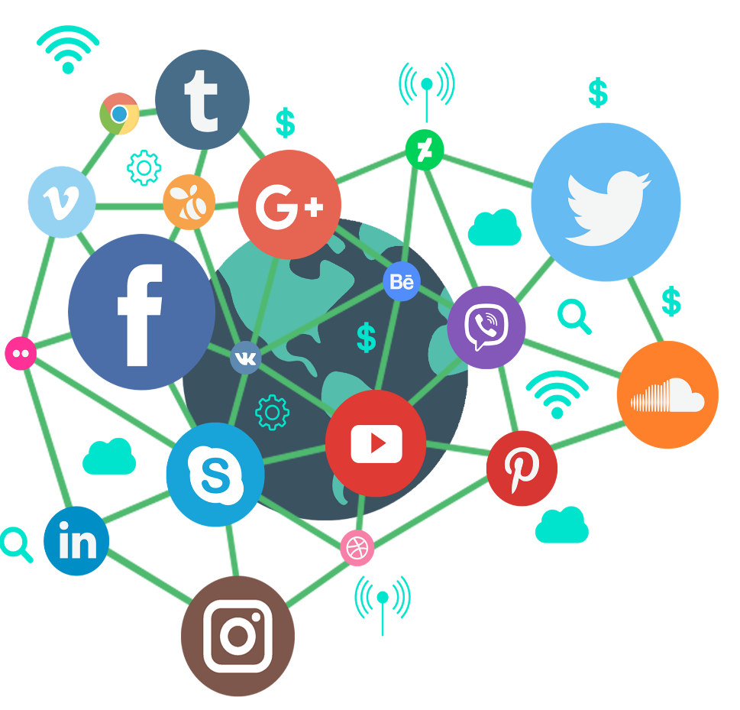
CHỦ ĐỀ 2: TỔ CHỨC LƯU TRỮ, TÌM KIẾM VÀ TRAO ĐỔI THÔNG TIN
BÀI 5:
MẠNG XÃ HỘI

Slide 5










NỘI DUNG BÀI HỌC
KHỞI ĐỘNG
KHÁM PHÁ
LUYỆN TẬP
THỰC HÀNH

Slide 6

KHỞI ĐỘNG
Em sử dụng những ứng dụng nào để: gửi, nhận thông tin, tài liệu học tập trao đổi, trò chuyện và giao tiếp với bạn bè, người thân?

Slide 7


KHỞI ĐỘNG
Những loại tài liệu, dữ liệu nào có thể được gửi, nhận thông qua phần mềm mạng đó?

Slide 8

KHÁM PHÁ
1. Mạng xã hội
a) Một số kênh trao đổi thông tin trên Internet
Đọc thông tin mục 1a SGK tr.22 và cho biết:
Có những dạng thông tin nào có thể trao đổi trên Internet?
Kể tên một số dịch vụ (kênh) trao đổi thông tin phổ biến trên Internet hiện nay.

Slide 9




1. Mạng xã hội
a) Một số kênh trao đổi thông tin trên Internet
Những dạng thông có thể trao đổi trên Internet:
Văn bản
Hình ảnh
Âm thanh
Video

Slide 10






1. Mạng xã hội
a) Một số kênh trao đổi thông tin trên Internet
Một số dịch vụ (kênh) trao đổi thông tin phổ biến trên Internet:
Thư điện tử
Nhắn tin
Gọi điện
Diễn đàn
Blog
Mạng xã hội

Slide 11

1. Mạng xã hội
a) Một số kênh trao đổi thông tin trên Internet
Em đã sử dụng mạng xã hội nào?
Em có thể làm gì khi tham gia mạng xã hội?

Slide 12

1. Mạng xã hội
a) Một số kênh trao đổi thông tin trên Internet
Thông qua Facebook, chúng ta có thể chia sẻ bài viết, hình ảnh, video, cảm nghĩ...; gọi điện thoại, gọi video; tìm kiếm, kết nối, giao lưu với bạn bè.

Slide 13
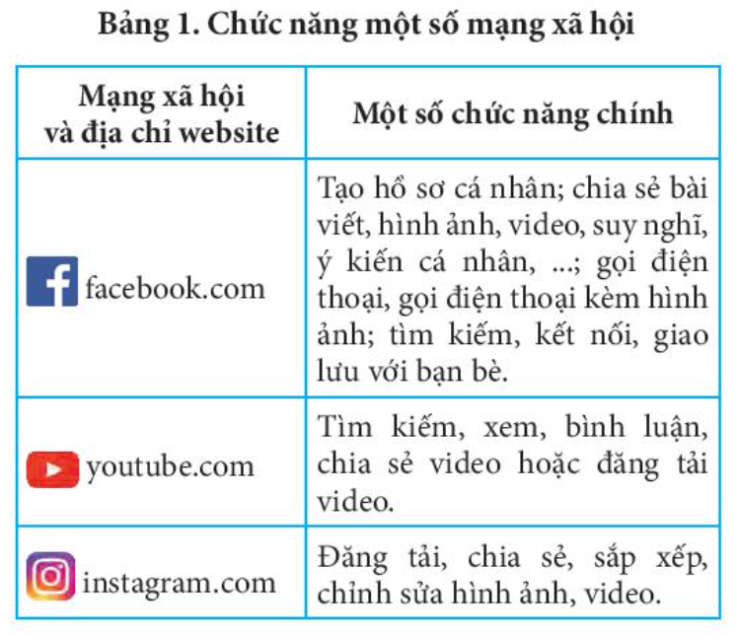
1. Mạng xã hội
b) Mạng xã hội
Đọc thông tin SGK, Bảng 1 SGK tr.22, 23 và cho biết:
Mạng xã hội là gì?
Nêu một số đặc điểm của mạng xã hội.
Nêu một số chức năng cơ bản của mạng xã hội.

Slide 14

1. Mạng xã hội
b) Mạng xã hội
Mạng xã hội là kênh trao đổi thông tin trên Internet, phổ biến nhất là dưới dạng website như facebook.com, youtube.com,…

Slide 15
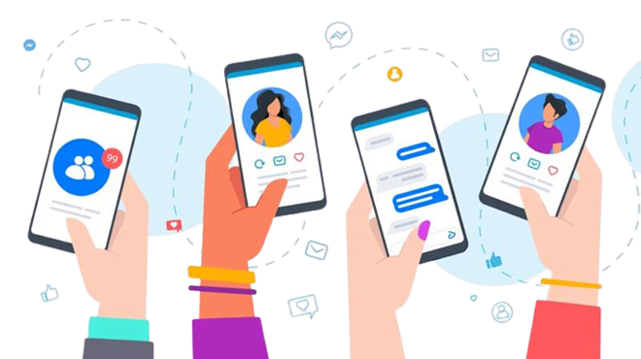
1. Mạng xã hội
b) Mạng xã hội
Đặc điểm cơ bản của mạng xã hội:
Người dùng MXH đều có tài khoản và hồ sơ riêng.
Để tham gia MXH thì người dùng phải đăng kí tài khoản.
Nội dung trên MXH do người dùng tự đăng tải lên, tự quản lí.

Slide 16

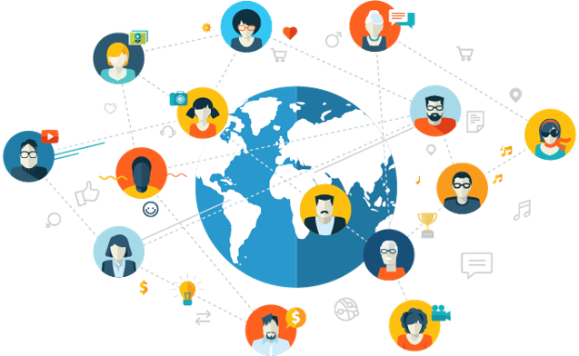
1. Mạng xã hội
b) Mạng xã hội
Chức năng cơ bản của mạng xã hội:
Kết nối người dùng.
Trò chuyện, trao đổi, chia sẻ, tìm kiếm và lưu trữ thông tin.

Slide 17

1. Mạng xã hội
b) Mạng xã hội
Zalo là mạng xã hội phổ biến ở Việt Nam, cho phép gọi điện thoại, gọi điện thoại kèm hình ảnh, nhắn tin đa phương tiện, tìm kiếm và kết nối bạn bè.
Để đăng kí tham gia Zalo, người dùng cần cài đặt ứng dụng Zalo trên máy tính, điện thoại thông minh.

Slide 18

1. Mạng xã hội
b) Mạng xã hội
THẢO LUẬN CẶP ĐÔI
Nêu tên, địa chỉ website của một số mạng xã hội.
Tại sao em biết website đó là mạng xã hội.

Slide 19




1. Mạng xã hội
b) Mạng xã hội
Một số website mạng xã hội:
Facebook.com
Youtube.com
Instagram.com
Twitter.com

Slide 20

KẾT LUẬN
Một số kênh trao đổi thông tin thông dụng trên Internet: thư điện tử, nhắn tin, gọi điện, diễn đàn, mạng xã hội.
Chức năng cơ bản của MXH: kết nối người dùng, trò chuyện, trao đổi, chia sẻ, tìm kiếm và lưu trữ thông tin.
MXH thường được tổ chức ở dạng website. Mỗi MXH hướng tới một số chức năng và loại thông tin nhất định như: trò chuyện, thảo luận, chia sẻ bài viết, hình ảnh, video.

Slide 21

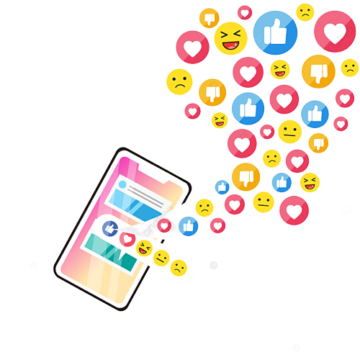
2. Sử dụng mạng xã hội facebook
Đọc thông tin mục 2a - 2e, quan sát Hình 1-7 và cho biết:
Nêu các bước sử dụng mạng xã hội Facebook.

Slide 22
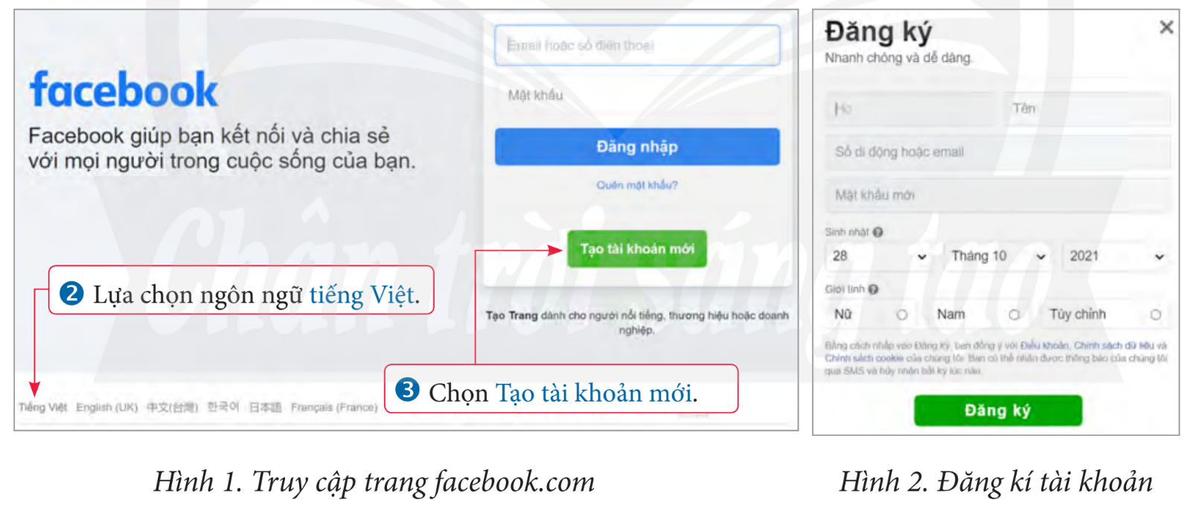
2. Sử dụng mạng xã hội facebook
a) Tạo tài khoản facebook
Truy cập website facebook.com.vn.
1
4
Lựa chọn ngôn ngữ tiếng Việt.

Slide 23
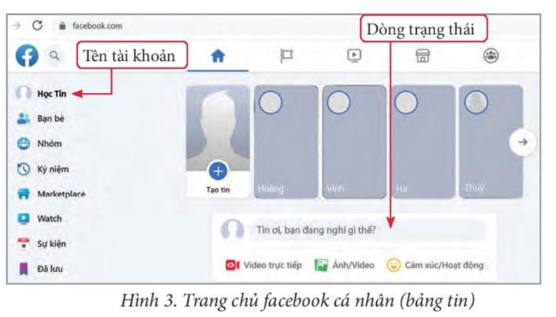
2. Sử dụng mạng xã hội facebook
b) Đăng nhập và cập nhật thông tin cá nhân
Truy cập website facebook.com.vn.
1
2
Nhập thông tin tài khoản rồi chọn nút đăng nhập.
3
Nháy chuột vào tên tài khoản của em.
4
Nháy vào chỉnh sửa trang cá nhân và thực hiện theo hướng dẫn.

Slide 24
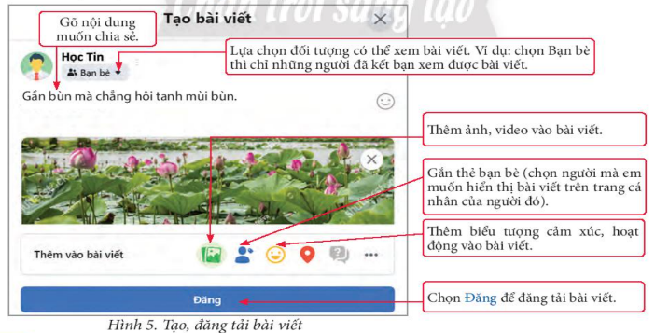
2. Sử dụng mạng xã hội facebook
c) Tạo và đăng tải bài viết
Nháy chuột vào dòng trạng thái.
1
2
Thực hiện tạo bài viết.
3
Nháy chuột vào nút đăng để đăng tải bài viết lên.

Slide 25
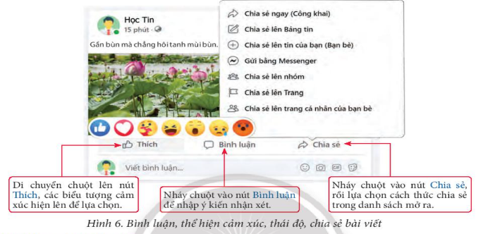
2. Sử dụng mạng xã hội facebook
d) Bình luận, chia sẻ bài viết
Di chuyển lên nút thích, các biểu tượng cảm xúc hiện lên để lựa chọn.
Nhấn chuột vào nút bình luận, để nhập ý kiến nhận xét.
Nháy chuột vào nút chia sẻ.

Slide 26
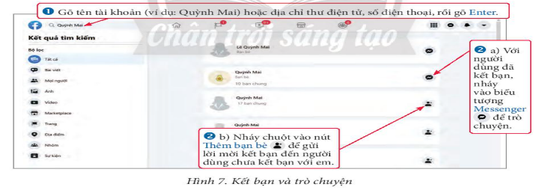
2. Sử dụng mạng xã hội facebook
e) Kết bạn và trò chuyện
Người dùng có thể có thể gửi lời mời kết bạn.
Khi người được mời đồng ý kết bạn, hai người có thể trò chuyện với nhau thông qua ứng dụng Messenger.

Slide 27

2. Sử dụng mạng xã hội facebook
Thảo luận cặp đôi và trả lời câu hỏi:
Facebook có những chức năng nào sau đây?
A. Tạo, đang tải bài viết mới.
B. Bình luận, chia sẻ bài viết đã có.
C. Tìm kiếm, kết nối bạn bè.
D. Trò chuyện với bạn bè.
E. Theo dõi hoạt động trên facebook của người đã kết bạn.
G. Chỉnh sửa hình ảnh, video.

Slide 28

KẾT LUẬN
Một số chức năng cơ bản của facebook:
    Tạo, cập nhật hồ sơ cá nhân.
    Tạo, đăng tải bài viết mới.
    Bình luận, chia sẻ bài viết đã có.
    Tìm kiếm, kết bạn và trò chuyện.

Slide 29

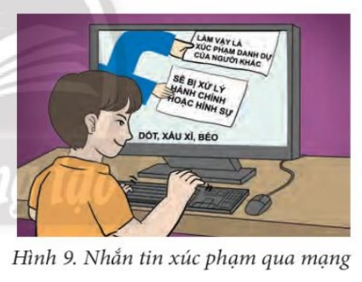

3. Tính hai mặt của mạng xã hội
Đọc thông tin SGK, quan sát Hình 8-10 SGK tr.26 và cho biết:
Em hãy nêu những lợi ích khi tham gia mạng xã hội.
Tham gia mạng xã hội, người dùng có thể đối mặt với những nguy cơ nào?
Hãy nêu một số hành vi sử dụng mạng xã hội vào mục đích sai trái. Hậu quả của những hành vi này là gì?

Slide 30

3. Tính hai mặt của mạng xã hội
Những lợi ích khi tham gia mạng xã hội:
Người dùng nhanh chóng, dễ dàng tiếp cận nguồn thông tin đa dạng, phong phú.
Cập nhật, mở rộng và duy trì mối quan hệ.

Slide 31
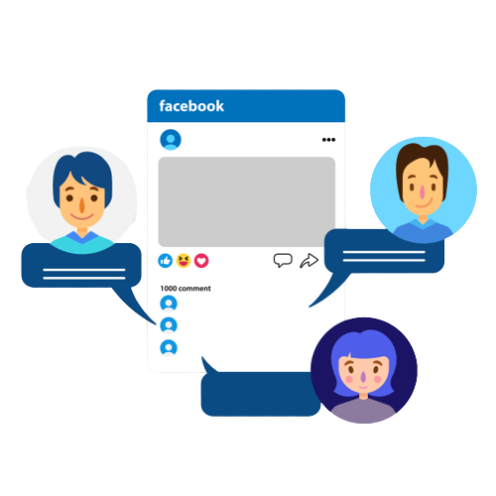
3. Tính hai mặt của mạng xã hội
Những lợi ích khi tham gia mạng xã hội:
Người dùng có thể cung cấp thông tin, bày tỏ quan điểm, ý kiến cá nhân.
Kết nối, giao lưu và học hỏi được những kiến thức.
Tham gia diễn đàn, trao đổi kinh nghiệm học tập.

Slide 32
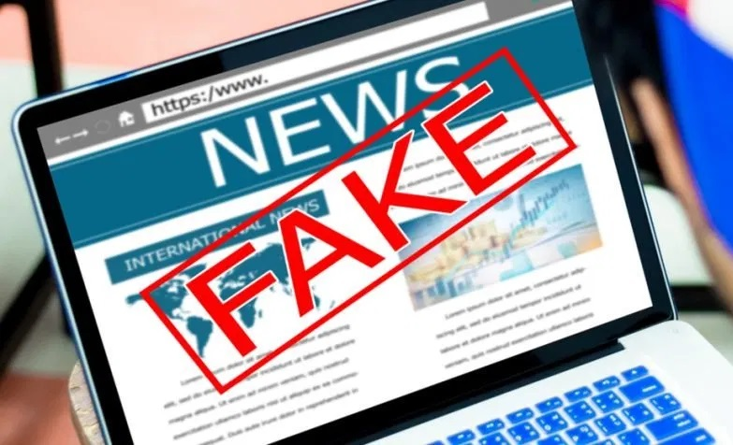
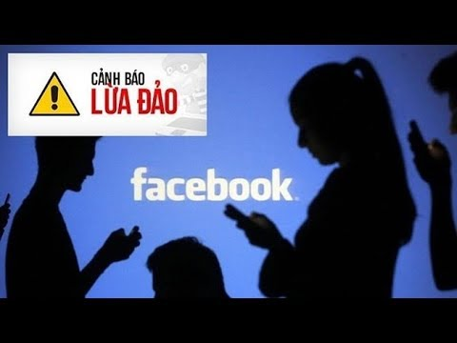
3. Tính hai mặt của mạng xã hội
Những nguy cơ người tham gia mạng xã hội có thể đối mặt:
Thông tin không chính xác, không lành mạnh, không phù hợp với lứa tuổi.
Tin nhắn rác, lừa đảo, quấy rối, dọa nát, phát tán mã độc.

Slide 33
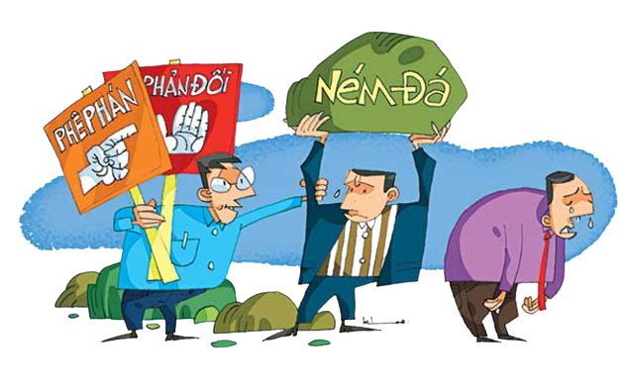
3. Tính hai mặt của mạng xã hội
Một số hành vi sử dụng mạng xã hội vào mục đích sai trái:
Cung cấp, chia sẻ thông tin giả mạo, sai sự thật.
Xuyên tạc, làm hạ uy tín của cơ quan, tổ chức, cá nhân.
Quảng cáo, chia sẻ thông tin, hình ảnh hàng hóa bị cấm....

Slide 34
3. Tính hai mặt của mạng xã hội
Thảo luận cặp đôi và trả lời câu hỏi:
Câu 1. Đặc điểm nào sau đây là hạn chế của mạng xã hội?
A. Thông tin đa dạng, phong phú.
B. Có thể nhận được tin nhắn rác, lừa đảo, dọa nạt.
C. Có nguy cơ tiếp xúc với thông tin giả, sự thật, không phù hợp với lứa tuổi.
D. Học hỏi được từ những người có kinh nghiệm, hiểu biết.

Slide 35
3. Tính hai mặt của mạng xã hội
Thảo luận cặp đôi và trả lời câu hỏi:
Câu 2. Em hãy nêu những hậu quả xảy ra khi:
a) Sử dụng mạng xã hội để nhắn tin quấy rối, đe dọa, xúc phạm người khác.
b) Thực hiện hành vi cắt, ghép hình ảnh, thông tin để đăng tải trên mạng xã hội nhằm mục đích gây hiểu lầm, bôi nhọ, nói xấu người khác.

Slide 36
3. Tính hai mặt của mạng xã hội
Câu 2.
a) Bị xử lí theo quy định của pháp luật, có thể bị xử lí hành chính hoặc hình sự.
b) Bị xử lí theo quy định của pháp luật, có thể bị phạt đến 20 triệu đồng.

Slide 37
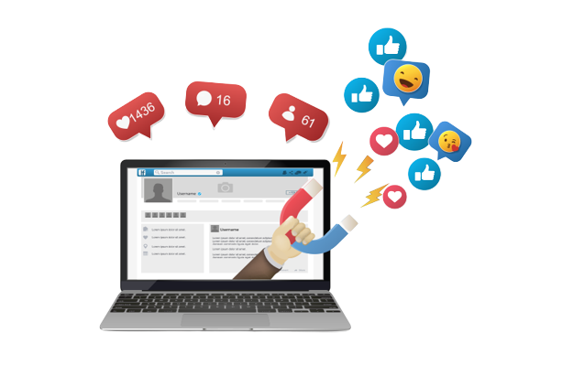
KẾT LUẬN
Sử dụng thông tin vào mục đích sai trái, chia sẻ thông tin sai trái, chia sẻ thông tin sai trái, thông tin từ nguồn không tin cậy, có thể gây hại cho chính người khác và bản thân.
Cần tuân thủ các quy định khi sử dụng mạng xã hội và các kênh trao đổi thông tin trên Internet.

Slide 38

LUYỆN TẬP
Câu 1. Những đặc điểm nào sau đây cho biết một website là mạng xã hội?
A. Có chức năng tìm kiếm người dùng, kết bạn và giao lưu.
B. Cho phép người dùng đăng tải, chia sẻ với cộng đồng trực tuyến những thông tin như văn bản, hình ảnh, video...
C. Cung cấp công cụ cho người dùng tạo nhóm để trao đổi, chia sẻ thông tin.
D. Cho phép người dùng xem thông tin trên website.

Slide 39

LUYỆN TẬP
Câu 2. Nêu ví dụ về việc sử dụng thông tin vào mục đích sai trái dẫn đến hậu quả cho người khác và cho chính người thực hiện.

Slide 40
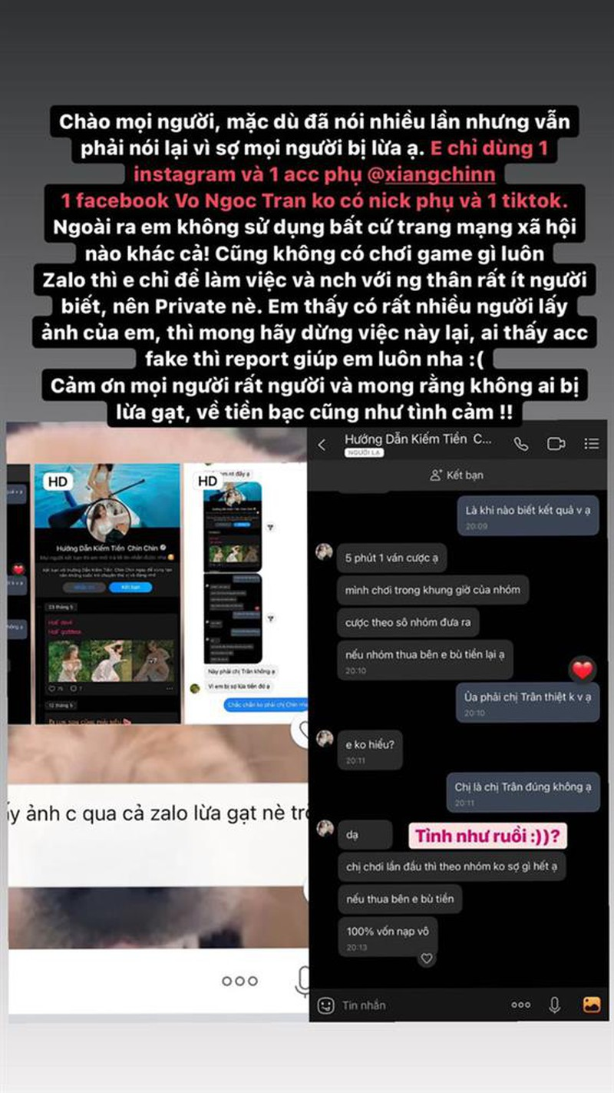
LUYỆN TẬP
Câu 2. – Ví dụ:
Võ Ngọc Trân bị lập tài khoản giả mạo lừa đảo tiền: lấy hình ảnh của cô lập tài khoản chơi đồng tiền ảo, rồi dụ dỗ nhiều người tham gia, trong đó đa phần là các bạn trẻ. Ngoài ra, còn mạo danh cô để đi lừa tình, lừa tiền người nước ngoài.

Slide 41


THỰC HÀNH
Thực hành trên máy tính có kết nối Internet:
Tạo tài khoản, cập nhật thông tin nếu em muốn.
Tìm kiếm và thực hiện kết bạn với một số bạn trong lớp của em. Thực hiện trò chuyện với bạn em qua tin nhắn.
Tạo một bài viết có chữ, hình ảnh và chia sẻ bài viết với bạn bè.
Bình luận, chia sẻ bài viết của bạn bè.
Thoát khỏi mạng xã hội.

Slide 42



HƯỚNG DẪN VỀ NHÀ
Ôn lại kiến thức đã học.
Thực hành các thao tác sử dụng mạng xã hội facebook.
Đọc và tìm hiểu trước Bài 6: Văn hóa ứng xử qua phương tiện truyền thông số.

Slide 43
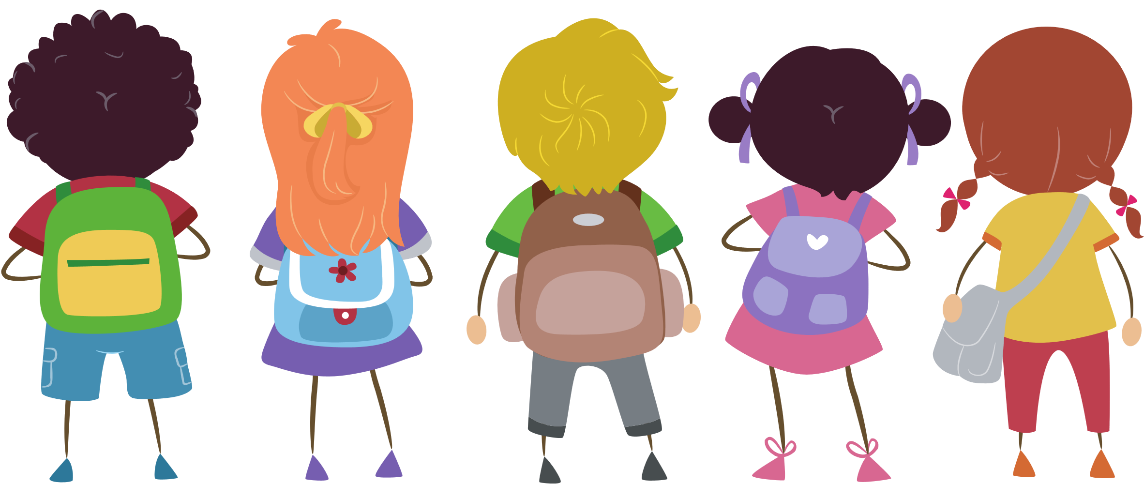
CẢM ƠN CÁC EM ĐÃ
LẮNG NGHE BÀI GIẢNG!

